Slide 1








Môn Tiếng Việt
Lớp : 1
TRƯỜNG TIỂU HỌC PHÚC LỢI

Slide 2








Bài 33: en ên in un
Trang 78 - 79

Slide 3



Tiết 1

Slide 4


Cún con nhìn thấy dế mèn trên tàu lá.
un
in
en
ên

Slide 5
en
n
ên
n
in
n
un
n

Slide 6


Khen
m
en
mèn
khèn
sen
nến
khèn sen nến nghển
nghển
cún
chín mịn cún vun
chín
mịn
vun

Slide 7




Slide 8
en ên in un
khèn sen nến nghển
chín mịn cún vun
ngọn nến đèn pin cún con

Slide 9
Viết bảng
Notes:
9

Slide 10
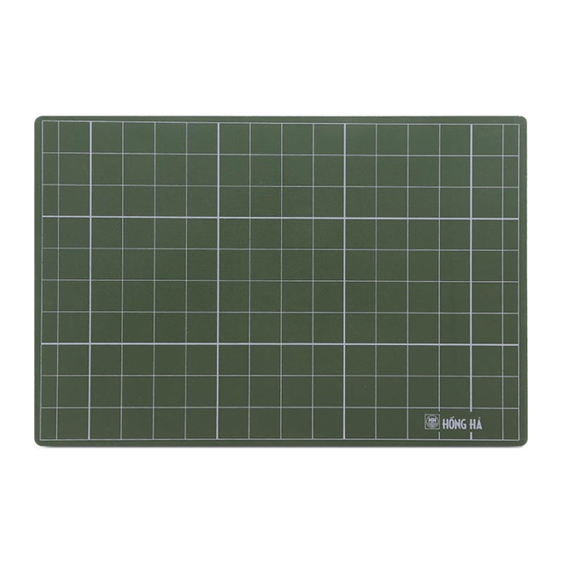
en
ên

Slide 11
Łn
Ďn

Slide 12
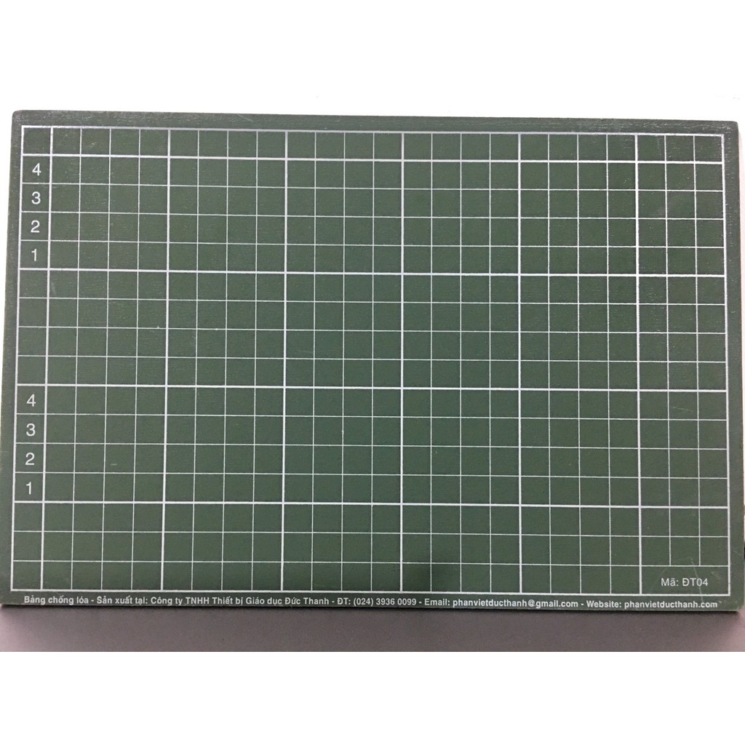
↨in
Α˝n

Slide 13
ΖĞn
cún

Slide 14
Tiết 2

Slide 15
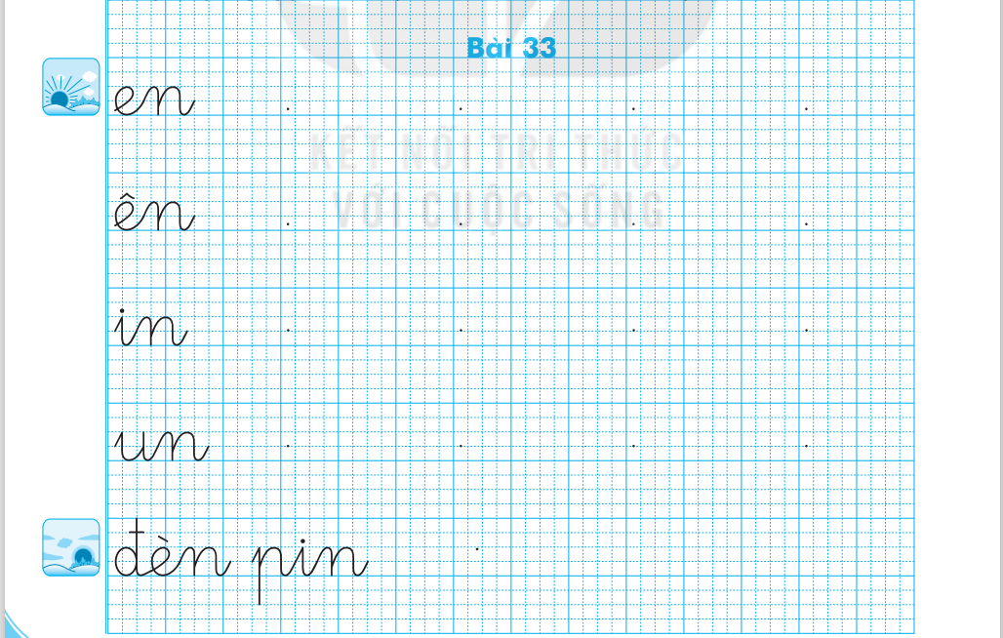

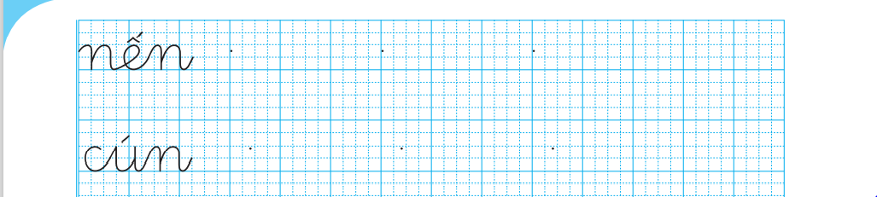
3
Tập viết

Slide 16



Slide 19

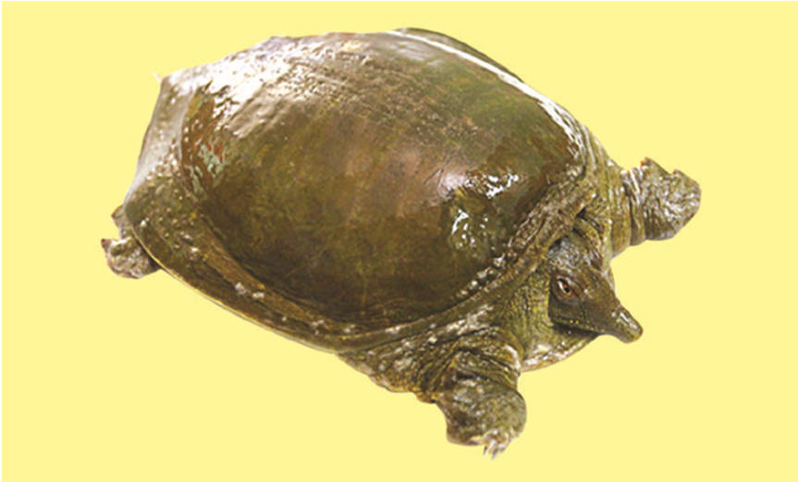

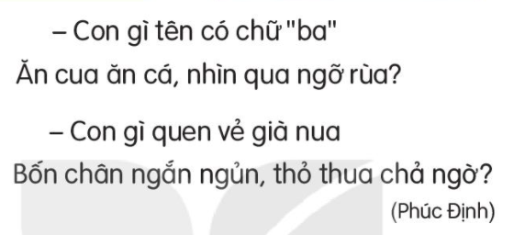

Slide 20

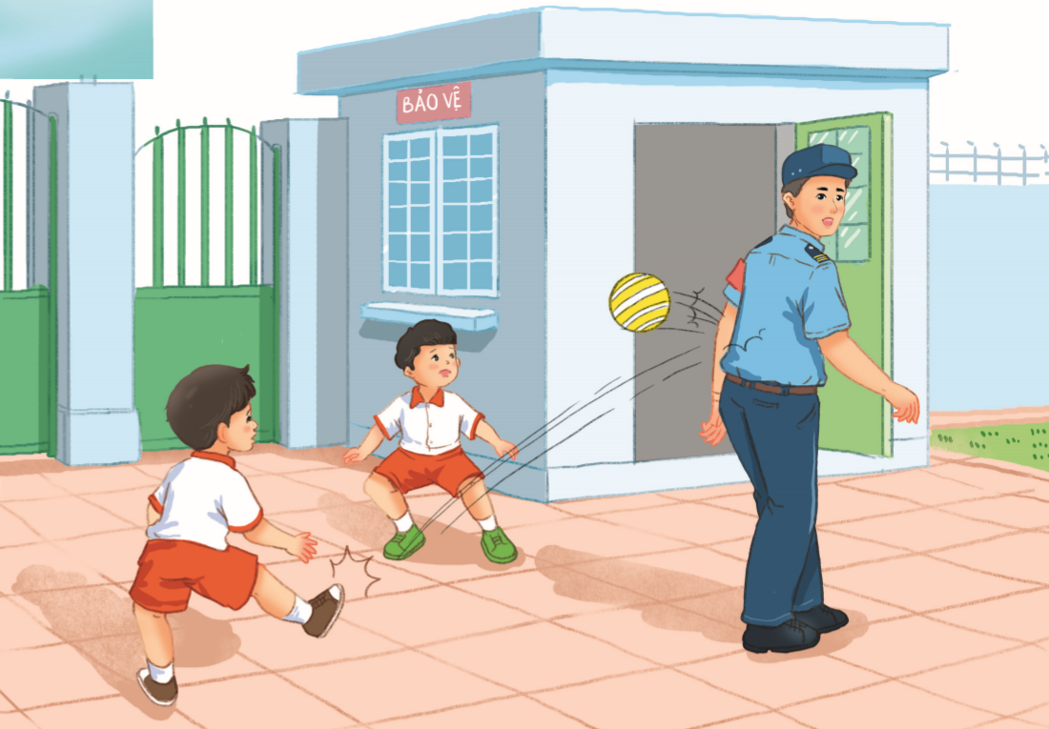
Xin lỗi

Slide 21

Củng cố bài học

